Slide 1
QWrap-JSS简介
----By JK 2011-11-06

Slide 2
提纲
节点JS数据的用途
节点JS数据的描述方式
另一种描述方式：JSS
JSS应用实例
QWrap的JSS实现、局限、以及未来展望

Slide 3
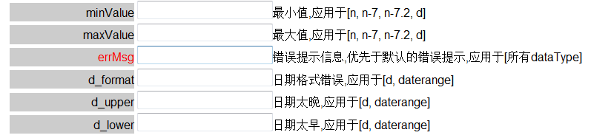
节点JS数据的用途
日期输入框
  <input name=“birthday” type=“date”/> 够用吗？
  看一下现实中，日期输入框有哪些交互参数：
  这些参数事实上不是浏览器在用，而是给页面的js用的。-----JS根据这些参数，来实现相应的交互效果。

Slide 4
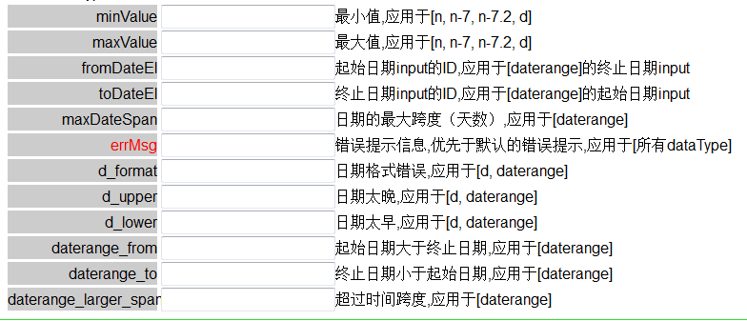
节点JS数据的用途
一个更复杂的去程回程日期

Slide 5
节点JS数据的描述方式
自定义属性描述
  <input id=“fromDate” dataType=“d” minValue=“2011-11-12”/>
JS偷加属性
  <input id=“fromDate”/>
  <script>g(‘fromDate’).dataType=’d’; g(‘fromDate’).minValue:’2011-11-12’;</script>
JQuery的data方法
  <input id=“fromDate”/>
  <script>$(‘#fromDate’).data({dataType:’d’,minValue:’2011-11-12’});</script>
ECUI 格式（百度）
  <input id=“fromDate” ecui=“dataType:d;minValue:2011-11-12">
JSS 格式
  <input id=“fromDate” data-jss=“dataType:’d’,minValue:’2011-11-12’">
其它
  -----批量定义

Slide 6
节点JS数据的描述方式—批量
JQuery的data方法
  $(‘input.d’).data(‘dataType’, ’d’);
  $(‘input.birthday’).data(‘maxValue’,’2011-11-12’);
QWrap的jss方法
  W(‘input.d’).jss(‘dataType’, ’d’);
  W(‘input.birthday’).jss(‘maxValue’,’2011-11-12’);
还有其它方式么？
  ----规则

Slide 7
节点JS数据的描述方式—规则
<script>
Jss.addRules({
“.d”: {dataType:’d’, minValue:’2008-01-01’},
“.n”: {dataType:’n’, minValue:0},
“.email”: {dataType:’email’},
‘#fromDate’: {minValue:’2011-11-12’}
});
Dom.ready(function(){
alert(W(‘#fromDate’).jss(‘dataType’));
});
</script>
<input id=“fromDate” class=“d”>
规则的优点：
在元素产生之前，就可以定规则。
在获取数据时，再去配合规则。

Slide 8
常见的几种JSS数据设置方式
<script>
Jss.addRules({
“.d”: {dataType:’d’, minValue:’2008-01-01’},
“.n”: {dataType:’n’, minValue:0},
“.email”: {dataType:’email’},
‘#fromDate’: {minValue:’2011-11-12’}
});
</script>
<input id=“fromDate” class=“d” data-jss=“errMsg:’日格输入有误’”>
<script>
  W(‘#fromDate’).jss(‘d_lower’,’只能预订五日内的车票’);
</script>
CSS ?
Inline style ?
用css方法
为什么叫JSS？
CSS --- JSS (感谢屈屈)
一套“HTML元素”与“JS数据”之间的关联机制

Slide 9
方法简介
Jss:
addRule (selector,data)
addRules (ruleDatas)
removeRule (sSelector)
getRuleData (sSelector)
setRuleAttribute (sSelector, arrtibuteName, value)
removeRuleAttribute (sSelector, arrtibuteName)
getRuleAttribute (sSelector,arrtibuteName)
JssTargetH:
setJss (el, attributeName , attributeValue)
removeJss (el, attributeName)
getOwnJss (el, attributeName)
getJss (el, attributeName)
Retouch出的gsetter：
getJss + setJss → jss

Slide 10
重点方法JssTargetH.getJss
getJss : function (el ,attributeName)
/**
* 获取元素的属性，优先度为：
inlineJssAttribute
> #id
> @name
> .className
> tagName
* @param {element} el 元素
* @return {any} 获取到的jss attribute
*/

Slide 11
小试牛刀之一
Valid验证规则的前后端统一配置
rules:
{
  ‘@goDate’:{
  dataType:’d’,
  errMsg:’请检查您的出发日期’,
  reqMsg:’出发日期必填’
  }
‘@backDate’:{
  dataType:’d’,
  errMsg:’请检查您的返程日期’,
  reqMsg:’返程日期必填’
  }
}
前端除了在提交前验证，也可以依此数据渲染效果，例如在日期输入框后添加日期按钮。

Slide 12
小试牛刀之二
Css与Jss的配合
<script>
Jss.addRule(‘.d’, {dataType:’d’,minValue:’2008-01-01’});
</script>
<style>
.d {width:100px;}
</style>
日期：<input class=“d” >
通过class，定义css展现，与jss代表的js交互

Slide 13
小试牛刀之三
Switch组件调用三部曲
<div id="picslide_1" class="picslide">...</div>
<script type="text/javascript">
W('#picslide_1').switchable({
tabSelector : '>.switch-nav>li',
viewSelector : '>.switch-content>li',
autoPlay: true,
supportMouseenter: true,
mouseenterSwitchTime: 300
});
//组件代码已为".picslide"作好了jss定制，所以：
W('#picslide_1').switchable();
</script>
<div id="picslide_2" class="switchable picslide">...</div>
<script type="text/javascript">
//如果组件代码里已有Dom.ready(function(){W('div.switchable').switchable();});
//那我们是不是可以这样：
//W('#picslide_2').switchable(); //完全不用写页面JS！！！
</script>

Slide 14
JSS未来展望
JS针对节点的数据规范化
  不再只是data-xyz
一种新的传参方式
  ajaxable / validatable / switchable / dragable (可交互，如何交互由组件决定)
  ajax() / validate() //立即交互
  //交互特性都可以由jss来定义。让组件的使用更简单

Slide 15
相关链接
QWrap：
http://www.qwrap.com/
Jss代码：
https://github.com/wedteam/qwrap/blob/master/resource/js/dom/jss.js
Jss帮助
http://dev.qwrap.com/resource/js/_docs/_youa/?content=http://dev.qwrap.com/resource/js/_docs/_youa/qw/nodew/w.jss_.htm
Valid/Switch组件
http://dev.qwrap.com/resource/js/wagang/_index.html
友情链接
http://www.360.cn

Slide 16
JSS的问题
单向
  setJss只定义数据，不主动触发与jss相关的任何展现
  想逆向太复杂……
单selector规则
  只支持”#id”、 ”@name”、 ”.class” 、”tagName”
  不支持”input.className”式的组合
  想组合有性能问题……
更多。。。

Slide 17
非常感谢！ Q&A

